Slide 1
Přírodopis 7.A (29.3 – 2.4) Třída - Plazy Udělejte si výpisky z přiložené prezentace- Třída - Plazy
Písemně do sešitu odpovězte na otázku: Jak se zachová užovka, když se ocitne v nebezpečí?
Třída - Plazy.pptx

Slide 2
Podkmen – Obratlovci třída - Plazi
Ing.L.Johnová
ZŠ Lom

Slide 3
třída - Plazi
- první třída obratlovců přizpůsobená k životu na souši
studenokrevní živočichové(teplota těla je závislá na okolním prostředí)
Vývoj plazů
vyvinuli se z obojživelníků v prvohorách, ale největší rozvoj
v druhohorách(éra plazů - dinosauři)
-výskyt v teplé oblasti

Slide 4
třída - Plazi
Charakteristika a stavba těla paryb
plazi patří spolu s ptáky a savci mezi – blanaté živočichy
tělo plazů se skládá z hlavy, trupu, ocasu a končetin
zakončených prsty s drápky, končetiny bývají změněny
podle způsobu života(mohou chybět – hadi)
tělo plazů je kryto kůží – je suchá, zrohovatělá a tvoří šupiny
(nebo kostěné destičky, i kryta krunýřem)
hadi a ještěři – svrchní zrohovatělou vrstvu kůže svlékají
chameleoni jsou schopni barvoměny

Slide 5
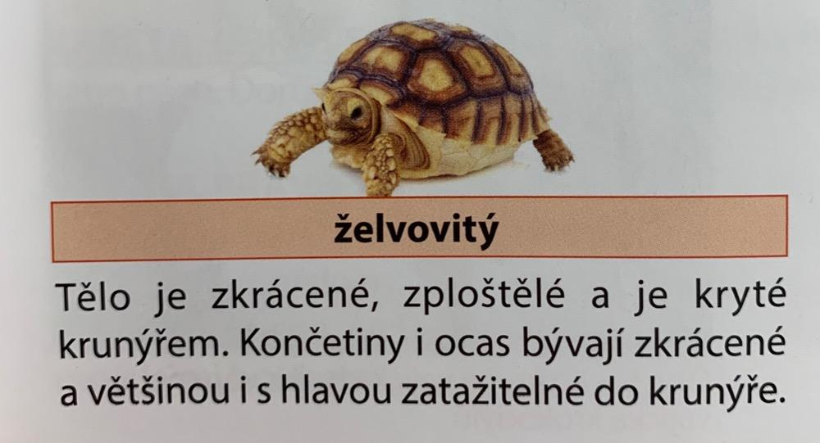
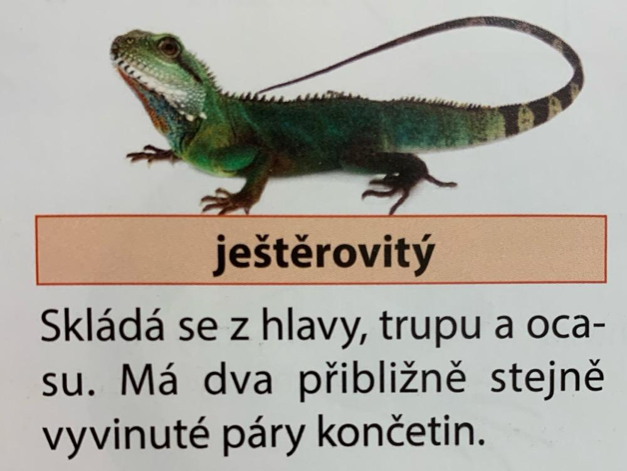
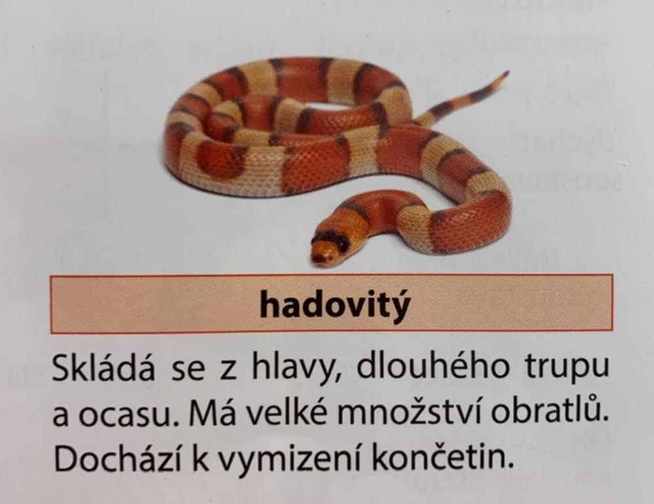
třída - Plazi
Podle stavby a tvaru těla rozlišujeme u plazů 3 základní tělní typy:

Slide 6
třída - Plazi
Opěrná a svalová soustava-kostra kostěná, dokonalejší lebka
připojena k páteři kloubem(může kývat a otáčet), hrudník
chrání orgány, kostra končetin začíná pletencem připojen k
páteři
Horní končetina - lopatka, klíční kost, kosti pažní, loketní,
vřetení, kostí záprstních a články prstů
Dolní končetina – pánev, kosti stehenní, lýtková, holenní,
kostmi zánártními a články prstů
na kostru se upínají svaly( pohyb) a mezižeberní svalstvo,
které napomáhá dýchání

Slide 7
třída - Plazi

Slide 8
třída - Plazi
Trávicí soustava – začíná ústní dutinou a zuby( uchopení potravy), želvy koušou a žvýkají – jejich čelisti jsou pokryty
rohovitými výčnělky, plazy potravu polykají celou, v ústní
dutině slinné někdy i jedové žlázy, pokračuje hltanem, jícnem, žaludkem, střevem a končí kloakou, mají i játra a slinivku břišní
Vylučovací soustava – tvořena ledvinami, pokračuje močovodem přes močový měchýř do kloaky, moč mají kašovitou

Slide 9
třída - Plazi
Dýchací soustava – začíná nozdrami na ně navazuje hrtan, průdušnice, a průdušky ty vstupují do plic – např: u hadů levá plíce zakrnělá a funkční jen pravá
Oběhová soustava – srdce je rozděleno na 2 síně 1 komoru
Nejdokonaleji je vyvinuta u krokodýlů
Nervová a smyslová soustava – nejdůležitějšími smysly jsou
zrak a čich, oko plazů je stejné jako u obojživelníků –chráněné 3 víčky – třetí víčko je průhledná mžurka, zvuk vnímají pomocí vibrací země

Slide 10
třída - Plazi
Rozmnožovací soustava – oddělené pohlaví
Samičí pohlavní orgány – vaječníky
Samčí pohlavní orgány – varlata, ústí do kloaky
Oplození je vnitřní.
Vejcorodý (plazi) – samice kladou oplozená vajíčka na souš
-vajíčka jsou chráněna, před vyschnutím kožovitou(hadi, ještěři) nebo vápenatou skořápkou(želvy, krokodýli)
Vejcoživorodí (mláďata se z vajec líhnou pří kladení) – slepíš křehký,
Živorodí(rodí živá mláďata) – zmije obecná, ještěrka živorodá

Slide 11
třída - Plazi

Slide 12
třída - Plazi

